Slide 1
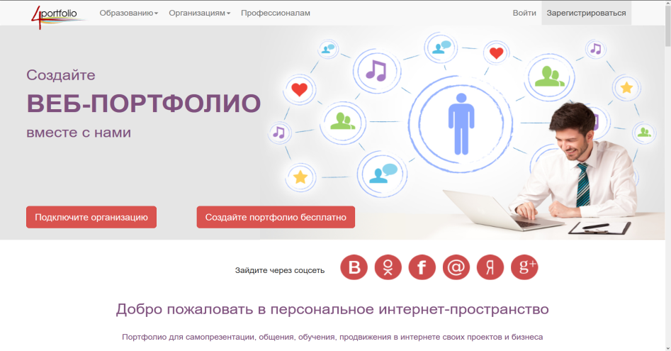
ООО «4Портфолио»
4portfolio.ru
создание веб-портфолио для учебы и поиска работы
К порталу подключено более 200 вузов,
Зарегистрировано более 130 000 пользователей
Команд проекта прошла обучение во ФРИИ, Сколково Остров 10-22,
Проект неоднократно принимал участие в Московском международном салоне образования.
В ходе выполнения Гранта РГНФ разработано методическое обеспечение работы с порталом.

Slide 2
В чем суть проекта
Наша Платформа 4portfolio.ru решает проблему интеграции образования и рынка труда поддержку занятости в условиях пандемии.
Объединение в одном информационном пространстве обучаемых, образовательные организации и работодателей для содействия трудоустройству и поддержки занятости молодых специалистов, которые еще не представлены на рынке труда.
К платформе подключаются отдельные обучаемые, образовательные организации и работодатели.
Первые наглядно представляют в веб-портфолио свои успехи и достижения в формате текста, фото, видео и инфографики. Студентам это помогает презентовать работодателям достоверные, подтверждённые преподавателями достижения и компетенции в целях эффективного трудоустройства.
Вторые получают готовое решение в течение одного дня, что существенно экономит время и деньги на запуск и эксплуатацию системы, обеспечивает управляемость процесса ведения портфолио обучаемых, методическую и техническую поддержку.
Работодатели выбирают подходящих стажеров, практикантов и работников среди обучаемых и выпускников с помощью наглядно представленных и подтверждённых достижений HardSkills, результатов диагностики SoftSkills, экономят время и деньги на релевантный поиск новых сотрудников.

Slide 3
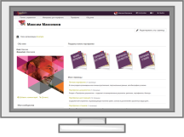
Интеграция образования и рынка труда
ОБРАЗОВАТЕЛЬНЫЕ ОРГАНИЗАЦИИ
ОБУЧАЮЩИЕСЯ, ВЫПУСКНИКИ
РАБОТОДАТЕЛИ
Управляют ведением портфолио обучающихся
Презентуют свои успехи и достижения для обучения и трудоустройства
Поиск работников среди студентов и выпускников
Ведение веб-портфолио
Диагностика SoftSkills
Поиск лучших студентов и выпускников по рейтингу SoftSkills и HardSkills для стажировки, практики, грантов, трудоустройства
Регистрация обучающихся списком
Подтверждение педагогами полученных знаний, умений, навыков
Заполнение АНКЕТЫ для поиска работы с подтверждёнными педагогами HardSkills и результатами диагностики SoftSkills
Размещение объявлений о вакансиях, грантах, стажировках и практиках
Анализ диагностики SoftSkills
Анализ востребованности выпускников
Доступ к вакансиям, стажировкам, конкурсам грантов
Корректировка учебных планов и программ
Ориентация на потребности рынка труда
Информация о востребованности и трудоустройстве студентов и выпускников

Slide 4
Веб-страницы и разделы портфолио
Есть возможность написать отзыв к каждой страничке портфолио
На каждой веб-страничке можно разместить не только текст, но и фото, картинки, презентации, pdf-файлы, таблицы, аудио файлы, видео, google-документы и многое другое.
Каждой страничкой можно поделиться в социальных сетях

Slide 5
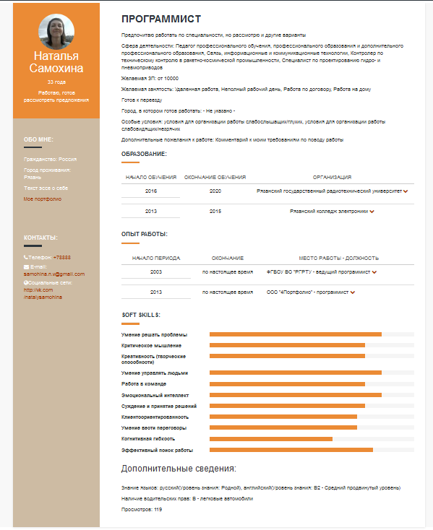
Веб-портфолио
новое решение в поиске работы

Slide 6
РОССИЙСКИЕ И МЕЖДУНАРОДНЫЕ НАУЧНЫЕ ПУБЛИКАЦИИ КОЛЛЕКТИВА
Panyukova S.V. Didactic Potential of Web Portfolio: Theory and Practice. SLET-2019: Innovative approaches to the application of digital technologies in education and research, Stavropol, Russia, 2019
Панюкова С.В. Портфолио студента с инвалидностью как индикатор его конкурентоспособности/ В сборнике: Образование: молодежь, конкурентоспособность Сборник докладов Международной научно-практической конференции, приуроченной к 80-летнему юбилею академика Российской академии образования, доктора философских наук, профессора Г.Ф. Шафранова-Куцева. 2018. С. 226-229.
Панюкова С.В. Веб-портфолио студента в цифровой информационно-образовательной среде вуза/ В сборнике: Информатизация непрерывного образования - 2018 материалы Международной научной конференции: в 2 т.. под общ. ред. В. В. Гриншкуна. Москва, 2018. С. 649-653.
Панюкова С.В. Портфолио студента, выпускника, профессионала/ В сборнике: Совершенствование системы профессионального физкультурного образования и повышение квалификации специалистов по физической культуре и спорту в рамках реализации федеральной целевой программы развития образования НА 2016-2020 ГОДЫ материалы Всероссийской научно-практической конференции, посвященной 85-летию Удмуртского государственного университета. 2016. С. 79-82.
Панюкова С.В. Цели создания и использования веб-портфолио студента/ В сборнике: Методы обучения и организация учебного процесса в вузе Материалы IV Всероссийской научно-методической конференции. 2015. С. 372-374.
Панюкова С.В. Веб-портфолио в высшей школе: проблемы и решения / В сборнике: Web-технологии в образовательном пространстве: проблемы, подходы, перспективы сборник статей участников Международной научно-практической конференции. Под общей редакцией С.В. Арюткиной, С.В. Напалкова; Арзамасский филиал федерального государственного автономного образовательного учреждения высшего образования "Национальный исследовательский Нижегородский государственный университет им. Н.И. Лобачевского". 2015. С. 474-477.
Панюкова С.В. Веб-портфолио как инструмент карьерного роста / В сборнике: Информационное общество и актуальные проблемы экономических, гуманитарных, правовых и естественных наук Материалы X Международной научно-практической конференции. Министерство образования и науки Российской Федерации, Международный образовательный консорциум "Электронный университет", Федеральное государственное бюджетное образовательное учреждение высшего профессионального образования "Московский государственный университет экономики, статистики и информатики (МЭСИ)" Рязанский филиал. 2014. С. 123-126.
Панюкова С.В. Размещение веб-портфолио студента в информационно-образовательной среде вуза. / Материалы международной конференции, ФДПО ЯГПУ им. К.Д. Ушинского, Ярославль 2015 г.
Гостин А.М., Панюкова С.В. Создание и ведение карьерного веб-портфолио студента. / Высшее образование в России. Изд-во МГУП, № 4. 2014 г. С. 126-130
Панюкова С.В. Использование технологии портфолио в образовательном процессе / Вестник образования России. 2014. № 2. С. 66-76.
Панюкова С.В. Облачные сервисы для ведения портфолио и организации персонального пространства студента / Ученые записки ИСГЗ. 2014. Т. 12. № 1-1. С. 319-323.
Авилкина С.В., Гостин А.М., Панюкова С.В. Управление человеческим капиталом в условиях информационного общества/ Вестник УМО МЭСИ № 1-2014
Гостин А.М., Панюкова С.В., Самохина Н.В. Интерактивное веб-портфолио студента: структура и содержание. //Журнал "Информатика и образование", изд-во "Образование и информатика", - М, 2013 № 10(249). С. 83-87.
Панюкова С.В., Гостин А.М., Самохина Н.В., Сапрыкин А.Н. Инструментарий Веб 2.0 для создания и ведения портфолио. // Журнал "Информатика и образование", изд-во "Образование и информатика", - М, 2013 № 10(249). С. 64-68.
Панюкова С.В., Гостин А.М., Самохина Н.В. О проекте создания социальной сети 4portfolio.ru для ведения веб-портфолио / В сборнике: Инновация в образовании. Современная психология в обучении /Материалы II Международной научной конференции: В 2 томах. 2013. С. 59-60.
Панюкова С.В., Есенина Н.Е. Электронный портфолио ученика / Информатика и образование. 2007. № 2. С. 85-86.

Slide 7
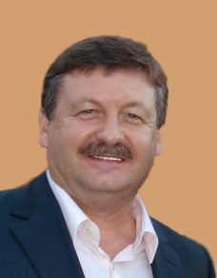
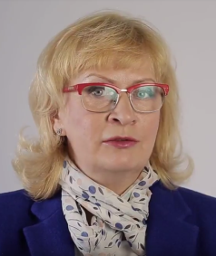
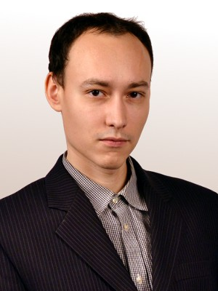
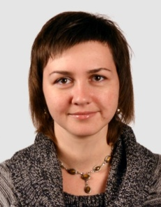
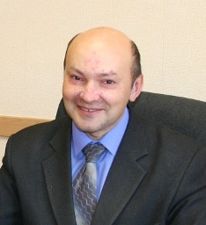
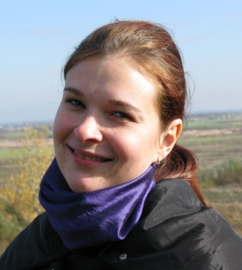
Наша команда
Панюков
Юрий Николаевич
Панюкова
Светлана Валерьевна
Генеральный директор
Более 28 лет опыта управления бизнесом. Инвестиционная деятельность в международных бизнес-проектах.
Основатель, научный руководитель проекта,
доктор педагогических наук, профессор, лауреат премии Правительства РФ в области образования.
Опыт реализации ИТ- проектов в должности проректора по информатизации, исполнителя и руководителя проектов по грантам РГНФ, Госзаданий и Госконтрактов. Работа в должности руководителя научной лаборатории Института информатизации образования РАО. Автор более 140 публикаций по проблемам информатизации образования и образовательных инноваций. Профессор по кафедре Информатики и ВТ, опыт работы в международных проектах, в том числе в Институте Юнеско.
Сапрыкин
Алексей Николаевич
Разработчик, администратор и модератор портала 4portfolio.ru. Кандидат технических наук.
Исполнитель нескольких ИТ – проектов в области создания сайтов и образовательных порталов, администрирования порталов и сайтов , опыт выполнения НИР и НИОКР, разработка ИТ решений в рамках грантов РГНФ, РФФИ, Госзаданий, Госконтрактов и др. Доцент кафедры САПР, Инженер Центра новых информационных технологий Рязанского государственного радиотехнического университета.
Самохина
Наталья Владимировна
Зам. директора, разработчик, дизайнер, администратор и модератор портала.
Исполнитель нескольких ИТ – проектов в области создания сайтов и образовательных порталов, администрирования порталов и сайтов , опыт выполнения НИР и НИОКР, разработка ИТ решений в рамках грантов РГНФ, РФФИ, Госзаданий, Госконтрактов и др. Опыт работы руководителем отдела Центра новых информационных технологий Рязанского государственного радиотехнического университета (более 14 лет).
Гостин
Алексей Михайлович
Руководитель отдела технической поддержки, кандидат технических наук, доцент, эксперт Рособрнадзора.
Фадеева
Любовь Викторовна
Руководитель и исполнитель нескольких ИТ – проектов в области создания сайтов и образовательных порталов, администрирования порталов и сайтов , опыт выполнения НИР и НИОКР, разработка ИТ решений в рамках грантов РГНФ, РФФИ, Госзаданий, Госконтрактов и др. Директор Центра новых информационных технологий Рязанского государственного радиотехнического университета.
Руководитель отдела программирования и маркетинга.
Опыт маркетинга и продвижения проекта 4portfolio.ru в социальных сетях с 2013 года. Разработки и администрирования порталов и сайтов, в том числе в рамках Госзаданий, Госконтрактов и др.

Slide 8
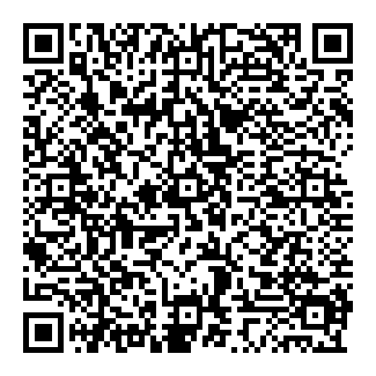
Руководитель проекта Панюкова Светлана Валерьевна Телефон 8 910 641-92-42 E-mail s.panyukova@mail.ru Сайт 4portfolio.ru ID13367

